Slide 1
LE OLIMPIADI MODERNE
Cenni storici
Chi reintrodusse le Olimpiadi nel mondo
moderno?
Eracle dopo le dodici fatiche
Il barone Pierre de Coubertin (1863-1937)
Il comitato olimpico internazionale
Anche i greci, nel sec. XIX, avevano tentato di rinverdire le antiche tradizioni sportive, ma lo scarso interesse del pubblico e la connotazione locale degli incontri ne avevano decretato un brusco insuccesso. Si deve dunque alla grande determinazione e al genio organizzativo di de Coubertin, la ripresa dei Giochi. Nel 1892 de Coubertin cercò di sensibilizzare i rappresentanti dell'Union des Sports Athlétiques e nel 1894, nonostante gli scarsi risultati ottenuti in precedenza, riuscì a organizzare un convegno sportivo internazionale. Di fronte ai delegati belgi, inglesi, francesi, greci, italiani, russi, spagnoli, svedesi e americani sostenne con forza la necessità della ripresa dei Giochi, trovando il pieno consenso e la completa disponibilità dei delegati. Il barone francese avrebbe voluto assegnare al proprio paese l'organizzazione della ripresa delle Olimpiadi, ma i rappresentanti internazionali lo convinsero che la sede più appropriata non poteva essere che la Grecia. Fu anche stabilito che i Giochi si sarebbero tenuti ogni quattro anni, a rotazione, negli altri paesi del mondo.

Slide 2
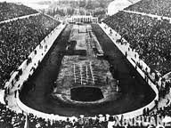
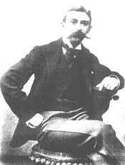
La prima edizione
Alla prima edizione delle Olimpiadi moderne, svoltasi ad Atene, parteciparono 13 nazioni. Il programma delle gare comprendeva 9 specialità: ciclismo, scherma, ginnastica, tennis su prato, tiro, nuoto, atletica leggera, sollevamento pesi e lotta. La nazionale statunitense, composta da 14 elementi, dominò le gare di atletica leggera, vincendo 9 competizioni su 12. Il successo della manifestazione superò ogni previsione, tanto che il Comitato sportivo internazionale annunciò poco tempo dopo che la seconda edizione sarebbe stata organizzata dalla Francia.
I Giochi si disputarono poi nel 1900 e nel 1904, e dal 1908 i partecipanti raggiunsero il numero di 2082 (contro i 311 di Atene).

Slide 3
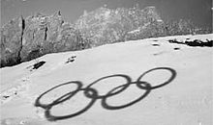
Le Olimpiadi invernali
A partire dal 1924 furono organizzate anche le Olimpiadi invernali riservate alle discipline nordiche. La prima sede fu Chamonix, in Francia. All'edizione del 1988 svoltasi a Calgary (Canada), hanno preso parte 1789 atleti in rappresentanza di 57 paesi, contro gli appena 17 della prima edizione. I Giochi di Albertville (Francia) del 1992 sono stati gli ultimi a essere organizzati nello stesso anno delle Olimpiadi estive: la successiva edizione di Lillehammer (Norvegia) è stata infatti anticipata al 1994, per poi riprendere la normale cadenza quadriennale. Le competizioni prevedono biathlon, sci nordico e sci alpino, slittino, bob, pattinaggio di velocità, pattinaggio artistico, hockey su ghiaccio.

Slide 4
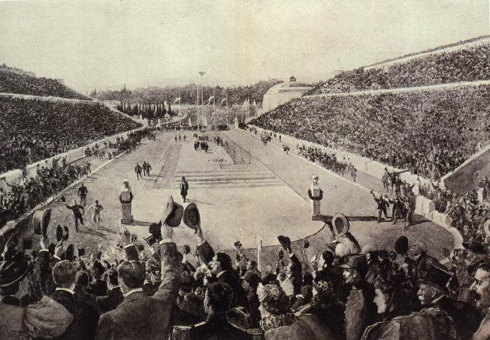
Le Olimpiadi estive
Sono tuttavia le Olimpiadi estive, animate da un maggior numero di discipline sportive, ad assumere il ruolo di manifestazione aperta a tutti i paesi del mondo. Il programma delle gare estive è nutritissimo e il livello qualitativo delle competizioni è spesso eccezionale: pallacanestro, boxe, canoa e kayak, ciclismo, equitazione, scherma, hockey su prato, ginnastica, pentathlon moderno, canottaggio, tiro, calcio, nuoto e tuffi, atletica leggera, pallavolo, pallanuoto, sollevamento pesi, lotta (greco-romana e libera) e vela non sono che alcuni tra gli sport presenti.
L'attività olimpica è disciplinata e organizzata dal Comitato olimpico internazionale (CIO), un'organizzazione sportiva che ha sede a Losanna, in Svizzera.
Tra l'altro le Olimpiadi contribuirono, sin dalla prima edizione, ad attutire le spinte nazionaliste affermatesi nel sec. XIX. Le prime edizioni dei Giochi furono un'espressione di internazionalismo e il clima delle competizioni non fu distorto da alcuna strumentalizzazione politica.

Slide 5
Gli sport praticati
Prima del 1948
5 discipline sono state praticate fin dai primi giochi del 1896: atletica leggera, ciclismo, scherma, ginnastica e nuoto.
Nella prima metà del Novecento si aggiunsero numerosi sport:
Calcio 1900-1928, dal 1936
Canoa/kayak dal 1936
Canottaggio dal 1900
Equitazione 1900, dal 1912
Hockey su prato 1908, 1920, dal 1928
Lotta 1896, dal 1904
Pallacanestro dal 1936
Pallamano 1936, dal 1972
Pallanuoto 1900, dal 1908
Pentathlon moderno dal 1912
Pugilato 1904, 1908, dal 1920
Sollevamento pesi 1896, 1904, dal 1920
Tennis 1896-1924, dal 1988
Tiro con l'arco 1900-1912, 1920, dal 1972
Tuffi dal 1904
Vela 1900, dal 1908

Slide 6
Gli sport praticati
Nella seconda metà del Novecento
Nella seconda metà del Novecento si aggiungono i seguenti sport:
Badminton dal 1992
Judo 1964, dal 1972
Nuoto sincronizzato dal 1984
Pallavolo dal 1964 (Beach volley dal 1996)
Taekwondo dal 2000
Tennis 1896-1924, dal 1988
Ping-Pong dal 1988
Tiro con l'arco 1900-1912, 1920, dal 1972
Triathlon dal 2000

Slide 7
Gli sport praticati
Sport esclusi dal programma attuale o che desiderano entrare nelle competizioni olimpiche
Ecco gli sport che oggi sono esclusi dalle Olimpiadi o in corsa per rientrare nel programma:
Baseball 1992-2008
Cricket 1900
Golf 1900, 1904
Pallacorda (Jeu de paume) 1908
Polo 1900, 1908, 1920, 1924, 1936
Rugby 1900, 1908, 1920, 1924
Softball 1996-2008
Tiro alla fune 1900-1920
Baseball 1992-2008
Golf 1900 e 1904
Karate
Pattinaggio
Rugby 1900, 1908, 1920 e 1924
Softball 1996-2008
Squash
Arrampicata

Slide 8
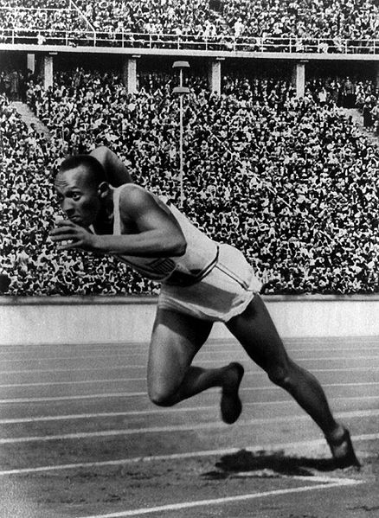
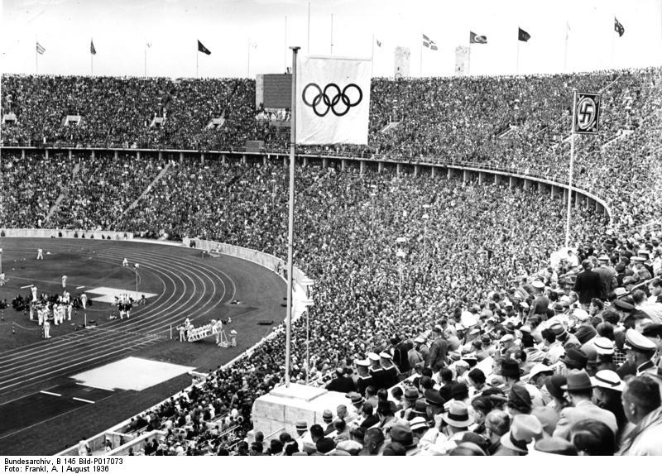
Strumentalizzazione delle Olimpiadi
Le Olimpiadi di Berlino del 1936
Molti furono i casi di strumentalizzazione delle Olimpiadi: alle Olimpiadi di Berlino del 1936 per la prima volta si ebbe una strumentalizzazione politica, nel tentativo, da parte del regime nazista, di dimostrare al mondo la "superiorità della razza ariana“.

Slide 9
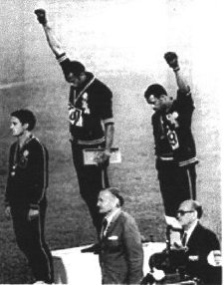
Strumentalizzazione delle Olimpiadi
Stati Uniti e Russia nelle Olimpiadi del 1952, 1956 e 1968
Spesso i contrasti si sono ripercossi dal livello politico a quello sportivo e viceversa. Nel 1952 si sviluppò una polemica tra russi e americani circa la supremazia nei Giochi. Le Olimpiadi di Melbourne (1956) subirono i contraccolpi della rivolta ungherese contro il regime comunista, avvenuta una ventina di giorni prima dell'inizio dei Giochi. Nel 1968 alle Olimpiadi del Messico, si registrò la protesta dei neri americani, che pubblicizzarono le condizioni di discriminazione razziale cui erano soggetti negli Stati Uniti.

Slide 10
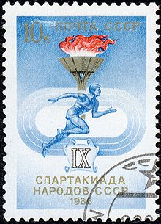
Strumentalizzazione delle Olimpiadi
Le “Spartachiadi”
Create in onore del tracio Spartaco e della sua impresa a favore della liberazione di schiavi e della sua resistenza contro Roma (dal 73 al 71 a.C.) considerato nel mondo comunista un simbolo dell'Internazionalismo proletario. Le Spartachiadi vennero organizzate nel mondo comunista in opposizione ai giochi olimpici.
La prime Spartachiadi si svolsero a Mosca dall'11 al 23 agosto 1928 e in quell'occasione parteciparono 7.000 atleti, 600 dei quali provenivano da stati esteri. Sospese durante la seconda guerra mondiale tornarono il 22 gennaio 1955, grazie alla decisione del Consiglio dei ministri dell'URSS. Con la scelta dell'Unione Sovietica di partecipare ai giochi olimpici di Helsinki del 1952 per allentare le tensioni della guerra fredda le Spartachiadi cessarono di essere una manifestazione sportiva internazionale restando una manifestazione interna denominata Spartachiadi dei Popoli dell'Unione Sovietica (in russo : Спартакиада народов СССР; traslitterato: Spartakiada narodov SSSR).

Slide 11
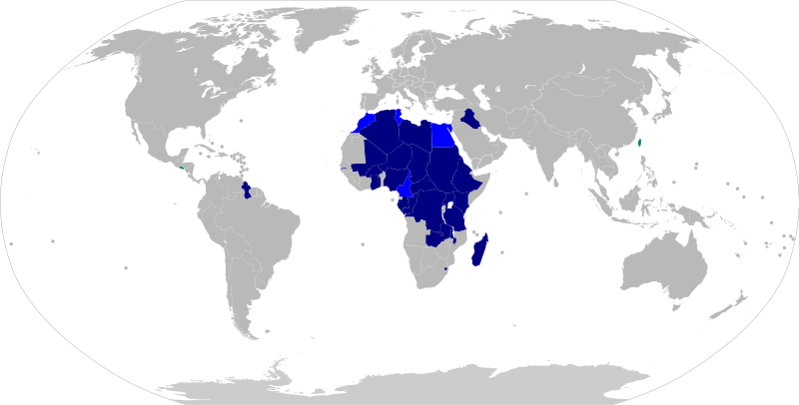
Strumentalizzazione delle Olimpiadi
Olimpiadi del 1972 e del 1976
A Monaco, nel 1972, ci fu un tragico attentato nei confronti della squadra israeliana, ideato dai guerriglieri palestinesi. Nel 1976 le Olimpiadi furono boicottate da 33 nazioni africane che vollero così richiamare l'attenzione dell'opinione pubblica mondiale sulla situazione di apartheid politico esistente in Sudafrica.

Slide 12
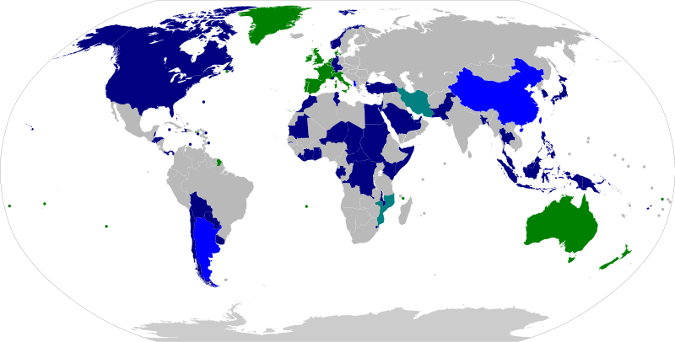
Strumentalizzazione delle Olimpiadi
Olimpiadi del 1980
Un'altra azione simbolica di protesta, fu quella decisa dal governo americano nel 1980 per protestare contro l'invasione dell'Afghanistan da parte delle truppe sovietiche. Sotto la pressione dell'amministrazione Carter, il Comitato olimpico statunitense decise di boicottare le Olimpiadi di Mosca per dequalificare il livello della manifestazione sportiva organizzata dai russi.

Slide 13
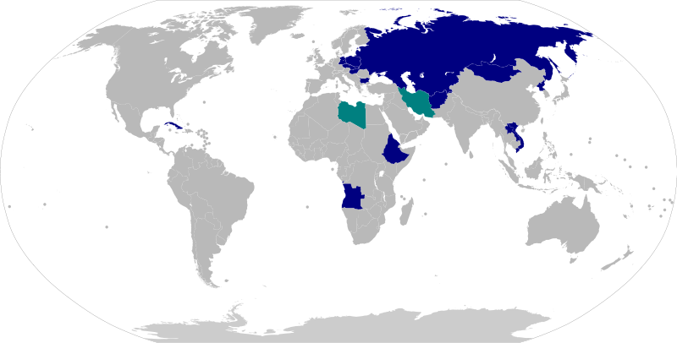
Strumentalizzazione delle Olimpiadi
Olimpiadi del 1984
Anche le Olimpiadi del 1984, disputate a Los Angeles (Stati Uniti), furono caratterizzate e naturalmente penalizzate dall'assenza di un gruppo sostanzioso di nazioni. Oltre all'Unione Sovietica non parteciparono ai Giochi tutti i paesi del blocco dell'Est, tranne la Romania, tanto che la dequalificazione tecnica della manifestazione fu notevolissima, forse la più notevole di tutta la storia dei Giochi. Pressoché a ranghi completi si disputarono invece le XXIV Olimpiadi di Seoul, con l'assenza di soli sette paesi che, ad eccezione delle defezioni di Cuba e Etiopia, non inficiò i risultati tecnici.

Slide 14
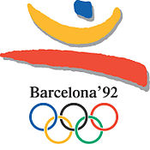
Le Olimpiadi del 1992
A Barcellona, nel 1992, i giochi della XXV Olimpiade sono stati i primi dopo gli eventi che a partire dal 1989 hanno sconvolto l'assetto dell'Europa orientale e hanno visto la partecipazione di ben 172 paesi. Fra le nuove nazioni partecipanti vanno ricordate le tre repubbliche baltiche (Estonia, Lituania e Lettonia) e le due repubbliche balcaniche di Croazia e Slovenia, mentre le altre repubbliche dell'ex Unione Sovietica hanno gareggiato sotto la denominazione della Comunità di Stati Indipendenti, anche se al momento delle premiazioni delle gare individuali è stata la bandiera delle singole repubbliche ad essere issata sul pennone. Barcellona ha segnato anche la riammissione del Sudafrica (escluso a partire dal 1964) dopo la fine della politica di apartheid, e il ritorno alle gare della Germania riunificata dopo ventotto anni.

Slide 15
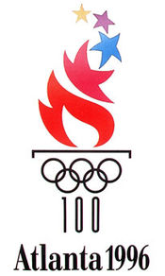
Le Olimpiadi del 1996
Nel 1996 ad Atlanta è disputata la XXVI Olimpiade, i Giochi del centenario, che invano Atene si era candidata ad ospitare. In questa edizione, peraltro caratterizzata da un'organizzazione deficitaria, è stato battuto ogni record. Vi hanno infatti partecipato 10.631 atleti in rappresentanza di 197 nazioni, mentre le medaglie assegnate nelle 271 gare sono state complessivamente 842 (271 d'oro, 273 d'argento e 298 di bronzo). Ben 79 paesi hanno vinto almeno una medaglia e 53 una medaglia d'oro, a conferma del carattere sempre più universale dello sport olimpico.

Slide 16
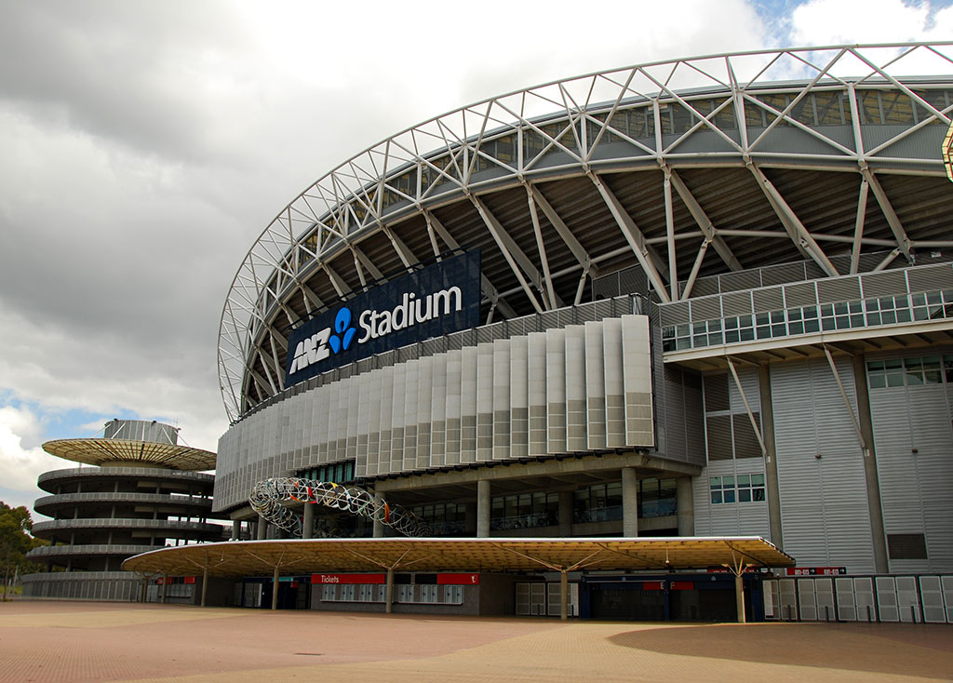
Le Olimpiadi del 2000
Quella di Sydney è stata giudicata l'edizione più bella nella storia dei Giochi olimpici. Merito di un'organizzazione che ha rasentato la perfezione, sin dalla cerimonia d'apertura, ma anche dell'entusiasta pubblico australiano, sempre numeroso, oltre che delle tante imprese sportive che si sono succedute nelle due settimane di gare. Tornata nell'emisfero australe 44 anni dopo l'edizione di Melbourne, l'Olimpiade è andata inoltre agli archivi senza contaminazioni politiche e, soprattutto, senza tristi ricordi di attentati, cancellando l'immagine non certo positiva dell'edizione blindata di quattro anni prima ad Atlanta, svoltasi all'insegna del caos e segnata da due eventi terroristici. Quelli australiani sono stati i Giochi dei record: il numero di sport presenti (32, per un totale di 300 competizioni), degli atleti in gara (quasi 12.000) e delle nazioni sul podio (80), nonché dei telespettatori. Sono stati anche i Giochi della lotta al doping, forse più minacciata che effettivamente messa in pratica.

Slide 17
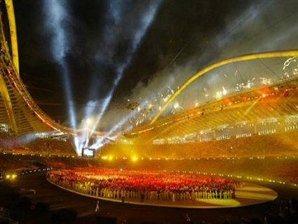
Le Olimpiadi del 2004
I Giochi della XXVIII Olimpiade si sono svolti a Atene (Grecia) dal 13 al 29 agosto 2004.
A questa edizione hanno preso parte 10.625 atleti, 5.501 squadre e 201 paesi, e sono state assegnate medaglie in 28 sport diversi per un totale di 301. Per la prima volta dai Giochi della XXVI Olimpiade hanno partecipato tutte le nazioni con un Comitato Olimpico.

Slide 18
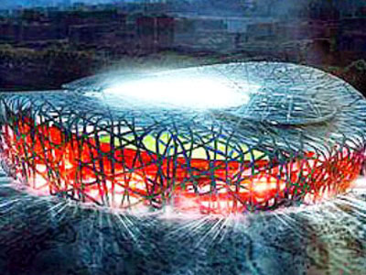
Le Olimpiadi del 2008
I Giochi della XXIX Olimpiade si sono svolti a Pechino.
Si è trattato della terza volta dopo Tokyo 1964 e Seoul 1988 in cui i Giochi olimpici estivi si sono svolti in Asia.
Uno dei problemi che attanagliano la città di Pechino è l'inquinamento: il livello delle sostanze inquinanti è tale da mettere a rischio la disputa di gare su lunga distanza. Per mitigare gli effetti nocivi la città ha varato diverse norme, fra cui leggi più restrittive sulle auto in vendita: ad esempio le auto diesel acquistate a Pechino dovevano soddisfare i requisiti China IV, equivalenti alle Euro4 europee.
A quasi tutti i poliziotti, di ogni grado ed anzianità, sono state impartite lezioni di lingue estere e di educazione. Un quaderno con frasi in sette lingue (inglese, francese, russo, tedesco, giapponese, coreano e arabo) è stato distribuito a tutti i poliziotti ed ai volontari.
È stata organizzata una diffusa campagna mediatica nella regione di Pechino che invitò la popolazione residente a dimostrarsi ospitale e collaborativa nei confronti degli stranieri in visita, fornendo informazioni e aiutando i visitatori in difficoltà. La municipalità di Pechino ha inoltre emanato una serie di norme relative al decoro urbano: in città, ad esempio è stato emesso il divieto di sputare per terra.

Slide 19
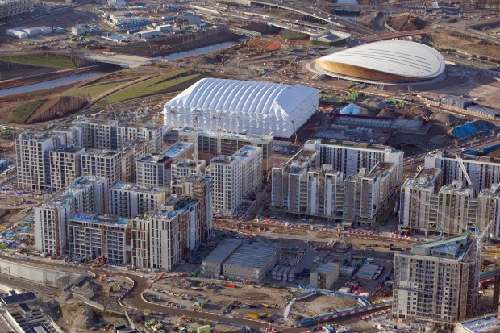
Le Olimpiadi del 2012
Le prossime Olimpiadi si svolgeranno a Londra. Il loro simbolo sarà la torre che domina il villaggio olimpico e che è già stata costruita.

Slide 20
Conclusioni sulle Olimpiadi
Nella società moderna le olimpiadi svolgono un importante ruolo di coesione sociale meccanica e, in molti casi, anche organica. Ciò accadeva già nell’antica Grecia. Possiamo notare, però, anche alcuni aspetti negativi nelle Olimpiadi: uno è il doping, che porta all’annullamento di molte medaglie ottenute dagli atleti. Le Olimpiadi sono state inoltre spesso sfruttate per fini commerciali. Le prime vere Olimpiadi a scopo puramente sportivo sono considerate quelle di Londra del 1908. Nelle edizioni precedenti le Olimpiadi erano state usate a scopo pubblicitario, per sostenere altre iniziative degli stati ospitanti. In molti casi, infine, le olimpiadi sono state strumentalizzate politicamente, ma negli ultimi anni il fenomeno si è ridotto. Nonostante ciò, rimangono un momento importante della vita dell’umanità per l’incontro e il confronto di culture e razze diverse.

